Slide 1
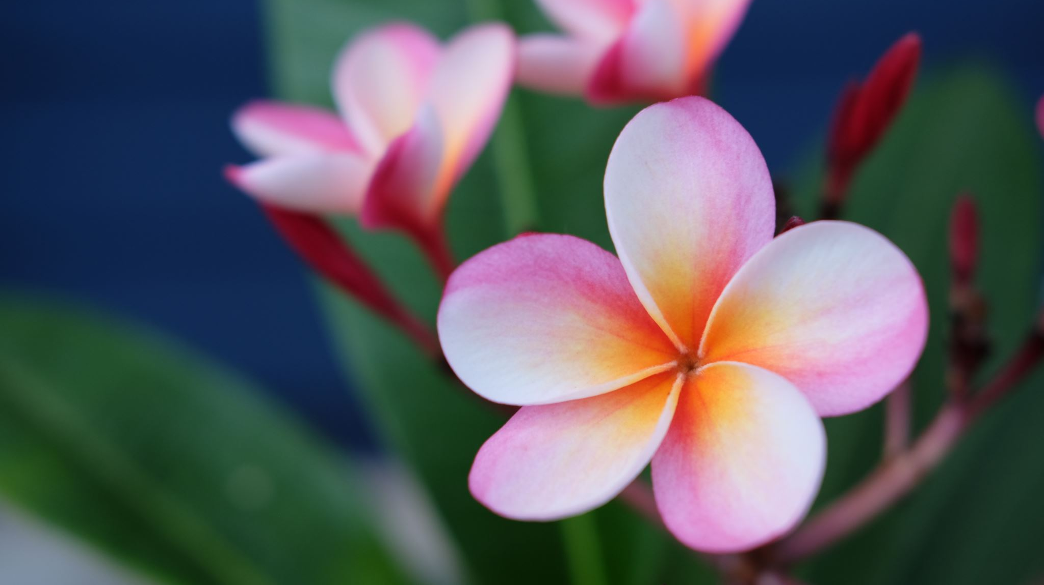
OZNAKI WIOSKI W 21 KWIETNA

Slide 2
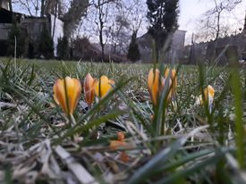
PIERWSZE KWIATY

Slide 3
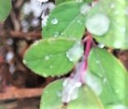
NIEKTÓRE LIŚCIE SĄ JUŻ ZIELONE

Slide 4
PIERWSZE PĄKI

Slide 5
A Z TYCH PĄKÓWBĘDA ZIELONE KWIATY

